Slide 1







SOLUTION D’ENCAISSEMENT EN Proximité
AVEC UN SMARTPHONE
BESOINS
CIBLES
Encaisser avec un smartphone* par carte bancaire en sans contact, quel que soit le montant, en point fixe ou en mobilité, sans besoin d’équipement complémentaire.
,,,,,,,,Professions/Entreprise réalisant moins de 25K€ d’encaissement annuel et recherchant, par exemple :
- une solution d’encaissement ponctuelle en cas d’activité saisonnière
- des moyens d’encaissement complémentaires à leurs terminaux de paiement électroniques pour fluidifier les passages en caisse
- l’équipement de leurs livreurs ou leurs vendeurs pour limiter les abandons d’achats avant le passage en caisse
Pour toute question, contactez-votre assistance monétique
ARGUMENTAIRE
Mobilité
Toujours à portée de main, en permanence dans la poche
Pour encaisser partout : à l’intérieur ou à l’extérieur du point de vente, au domicile du client…
Sans équipement supplémentaire, idéal pour un démarrage d’activité
Caractéristiques
Cartes acceptées : cartes Visa et Mastercard, permettant le paiement sans contact. Les cartes CB sont acceptées sur les smartphones Android. Les cartes Business et les cartes étrangères ne permettent pas toutes le paiement en sans contact
Paiement en sans contact par carte bancaire avec saisie du code confidentiel sur l’Appli Tap to Pay si nécessaire (paiement par carte d’un montant >50 € ou selon le nombre de transactions en sans contact réalisées par le porteur) ou par smartphone (Apple Pay, Samsung Pay, Google Pay…)
Tickets dématérialisés envoyés aux clients par email et sms via iPhone et par email via Android (selon choix du porteur)
Suivi des transactions directement depuis l’appli : accès en temps réel à un historique complet des transactions.
Liberté
Sans engagement de durée, idéal pour des besoins d’encaissement ponctuels, pratique pour encaisser les paiements en période d’affluence, lors de salons…
Facile à utiliser, utile pour permettre aux vendeurs d’encaisser immédiatement et éviter les abandons d’achat avant le passage en caisse
Sécurité
Solution proposée par la Caisse d’Epargne respectant les derniers standards sécuritaires/réglementaires.
IMPORTANT
COMPATILIBILITE DES SMARTPHONES :
Economie
Apple :Tap to Pay sur iPhone est disponible à partir de l’iPhone XS
Android : Les smartphones compatibles sont les smartphones équipés des services Google. Les smartphones Huawei ne sont pas compatibles.
Invitez votre client à tester sa compatibilité
Pas d’investissement dans du matériel coûteux. Solution utilisée en cas de lancement d’activité mais aussi en remplacement/complément des équipements d’encaissement existants.
Cliquez sur le type de smartphone de votre client :
APPLE
ANDROID
*Les smartphones compatibles sont les appareils suivants (un test de compatibilité est disponible sur l’application) : Pour Apple : Tap to Pay sur iPhone est disponible à partir de l’iPhone XS. Pour Android : les smartphones équipés des services Google. Les smartphones Huawei ne sont pas compatibles avec la solution.
Document à usage strictement interne - Ne pas diffuser – Février 2024
Notes:
Découvrir le parcours Apple , android ?

Slide 2


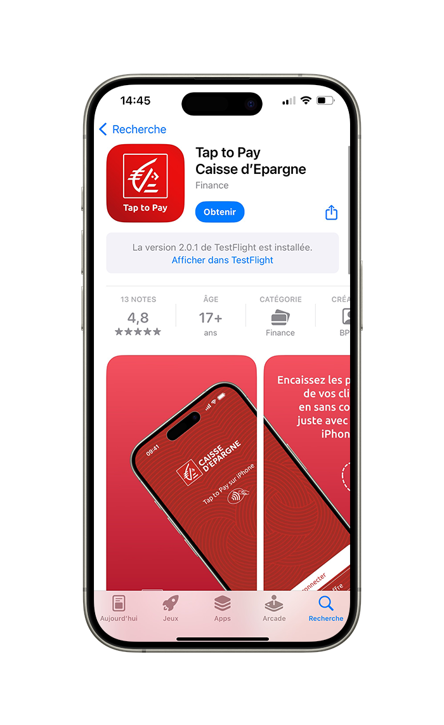
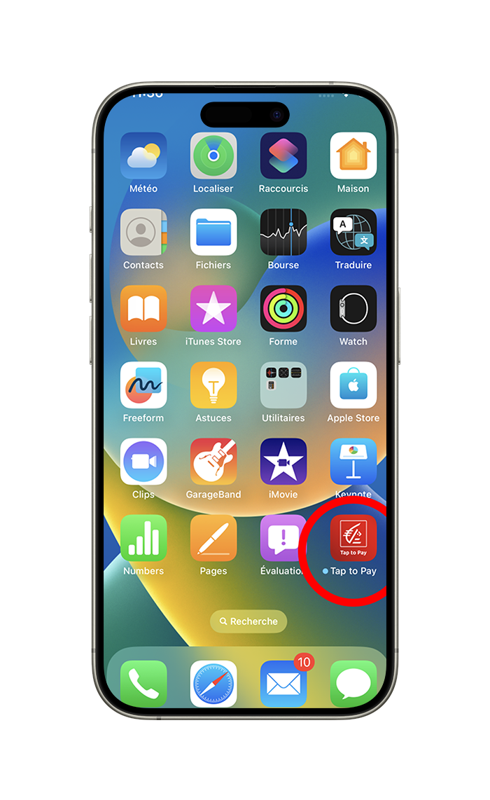
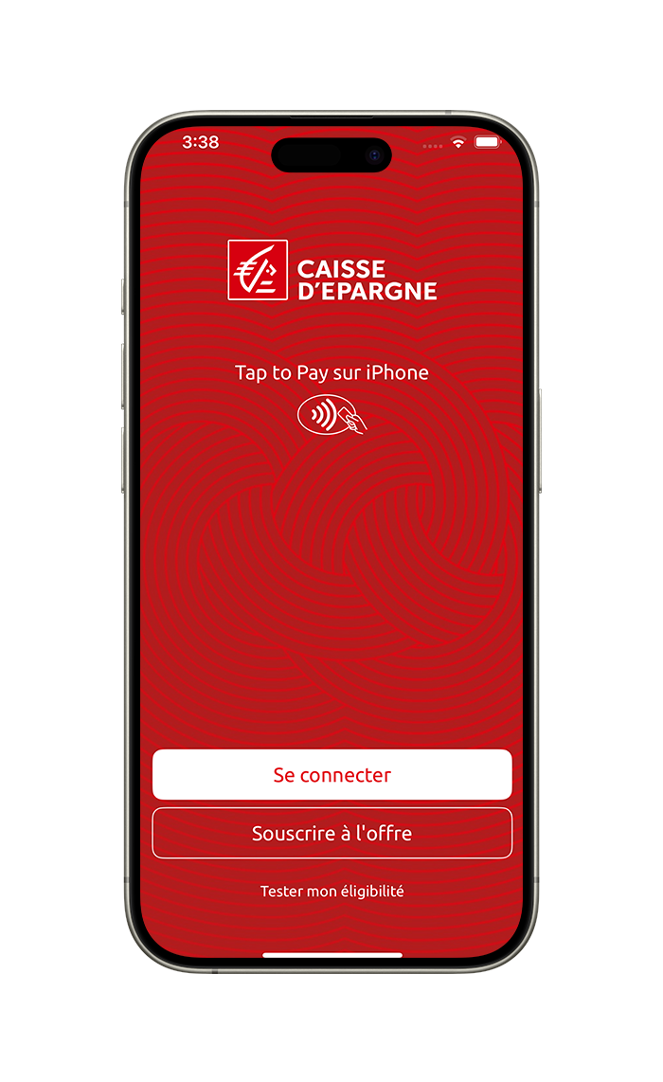
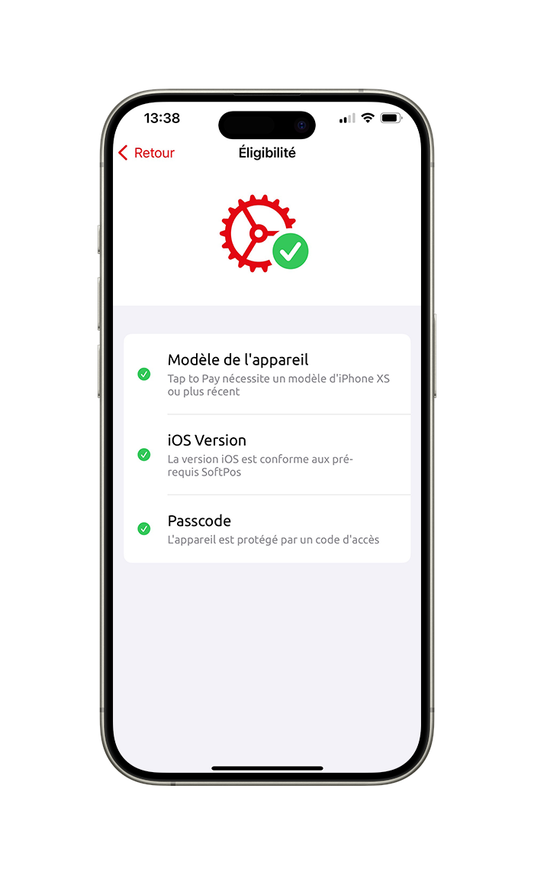

jj
SOLUTION D’ENCAISSEMENT EN PROXIMITÉ
AVEC UN IPHONE
APPLE
TEST COMPATIBILITE IPHONE
RESULTATS
✓
Si toutes les coches sont vertes = l’iPhone est compatible.
Si l’une des coches est rouge :
Modèle de l’appareil : la solution ,,,,,,,,,Tap to Pay sur iPhone est compatible à partir de l’iPhone XS
IOS Version et Patch de sécurité : le commerçant doit effectuer une mise à jour de son iPhone​
​
Passcode : Le commerçant doit mettre un code de verrouillage sur son Iphone
Le commerçant sera informé du mode opératoire à suivre en cas d’une mise à jour à effectuer.
X
X
X
1. Avant toute chose, vérifiez avec votre client que son smartphone est bien un Apple.
Si oui, alors
téléchargez avec lui l’application depuis l’Apple store
2.Invitez votre client à ouvrir ensuite l’application
Tap to Pay sur iPhone
3. Invitez votre client à cliquer sur le bouton « Tester mon éligibilité »
4. Le résultat du test s’affiche
Si le smartphone de votre client est compatible, vous pouvez lui faire souscrire la solution Tap to Pay sur iPhone
Utilisez cet outil de démonstration pour montrer à votre client la solution.
*Tap to Pay sur iPhone est disponible sur les smartphones Apple à partir de l’iPhone XS – Document à usage strictement interne - Ne pas diffuser – Février 2024

Slide 3

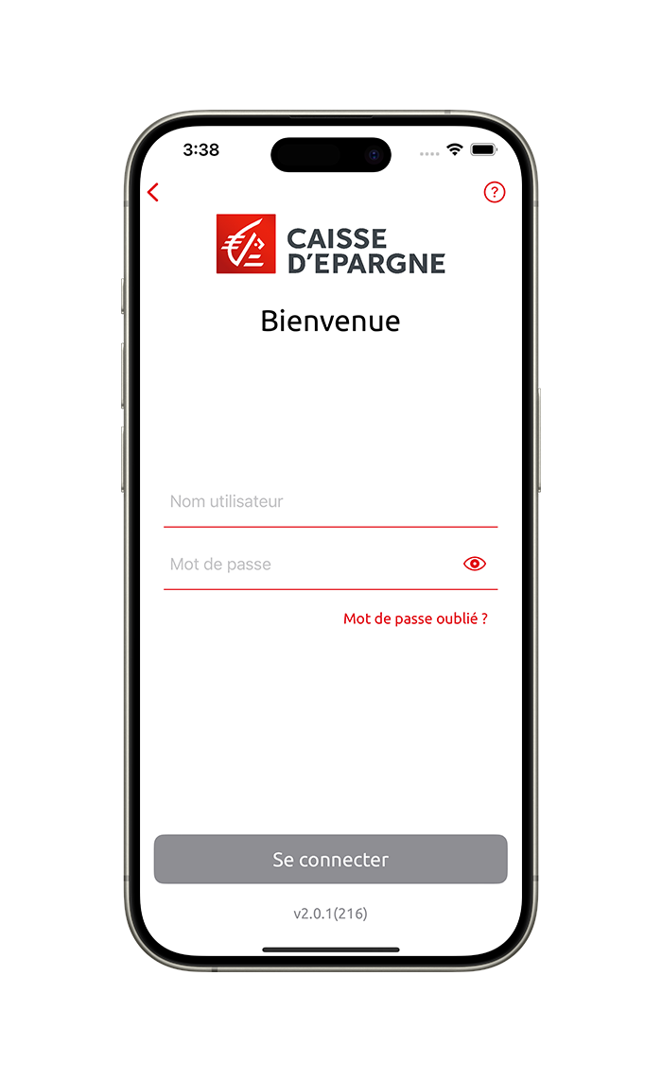
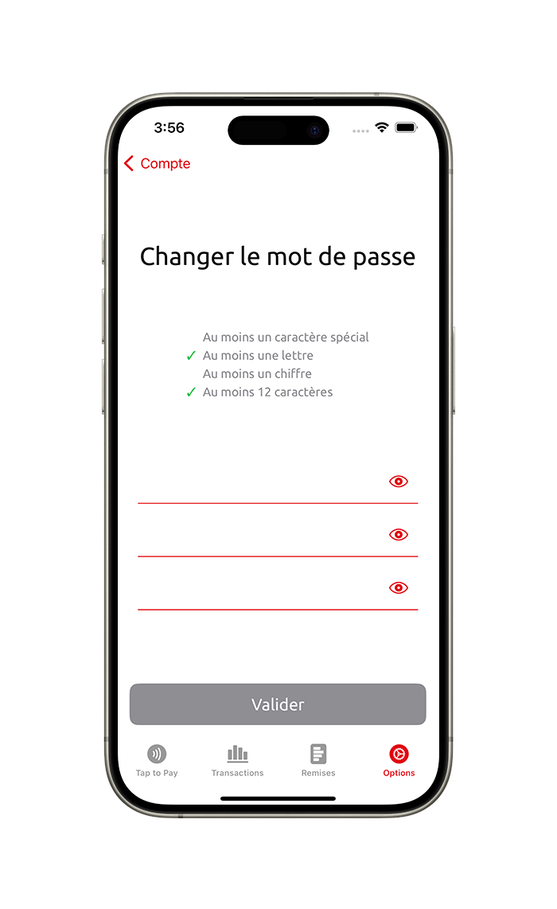
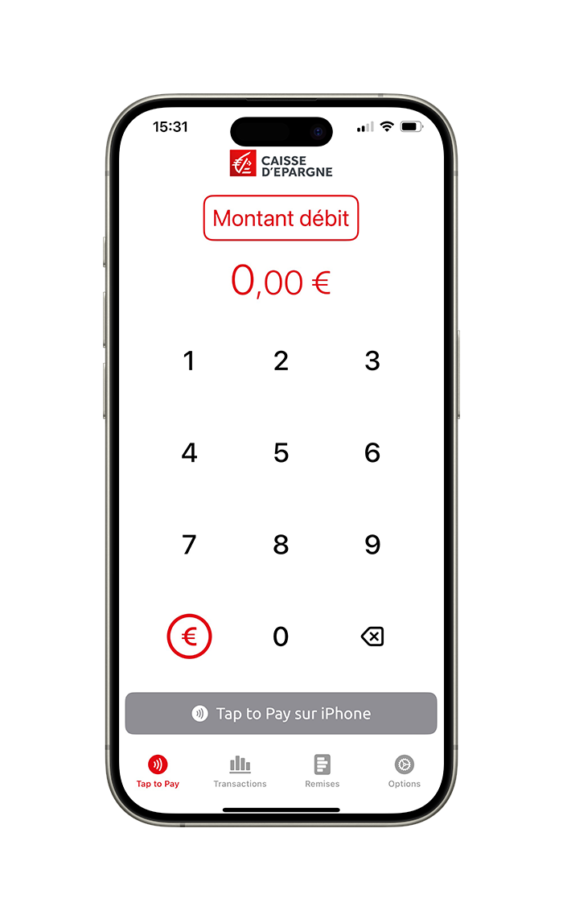

jj
SOLUTION D’ENCAISSEMENT EN PROXIMITÉ
AVEC UN IPHONE
APPLE
SOUSCRIPTION & ENROLEMENT
CONTRAT
1.Faites souscrire à votre client un contrat d’acquisition et un contrat de service Tap to Pay sur iPhone*.
Votre client reçoit ensuite ses identifiants pour se connecter (après validation des contrats par le Backoffice).
4. Lors de la première connexion, le changement de mot de passe devient obligatoire
5. Il accepte les conditions d’utilisation d’Apple
2. Votre client a reçu ses identifiants (login et mot de passe). Il clique sur le bouton
‘’se connecter’’
3.Il se connecte avec les identifiants reçus
Pour faciliter la connexion à l’application, il peut activer la biométrie (empreinte digitale ou reconnaissance faciale)
6. Tap to Pay est prêt à l’emploi
BON A SAVOIR : Un process de maternage est mis en place pour inciter le client à activer la solution. S’il ne l’utilise pas pendant 13 mois, la solution sera automatiquement clôturée (voir le contrat pour plus de détails,).
*Tap to Pay sur iPhone est disponible sur les smartphones Apple à partir de l’iPhone XS – Document à usage strictement interne - Ne pas diffuser – Février 2024

Slide 4
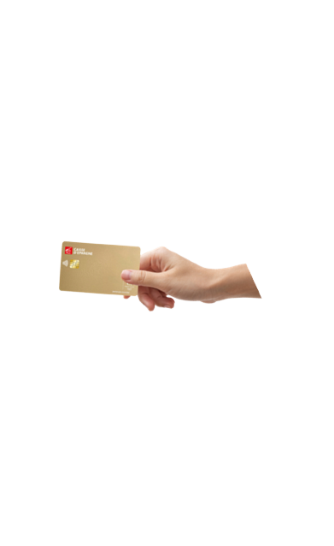
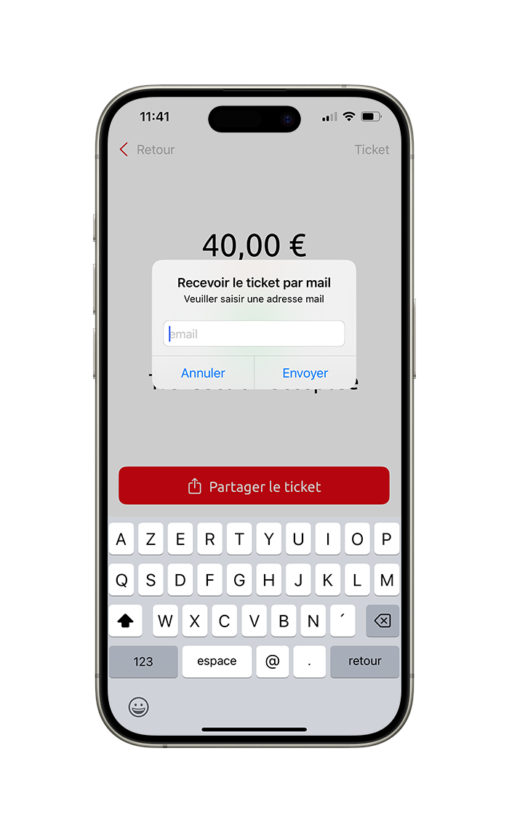
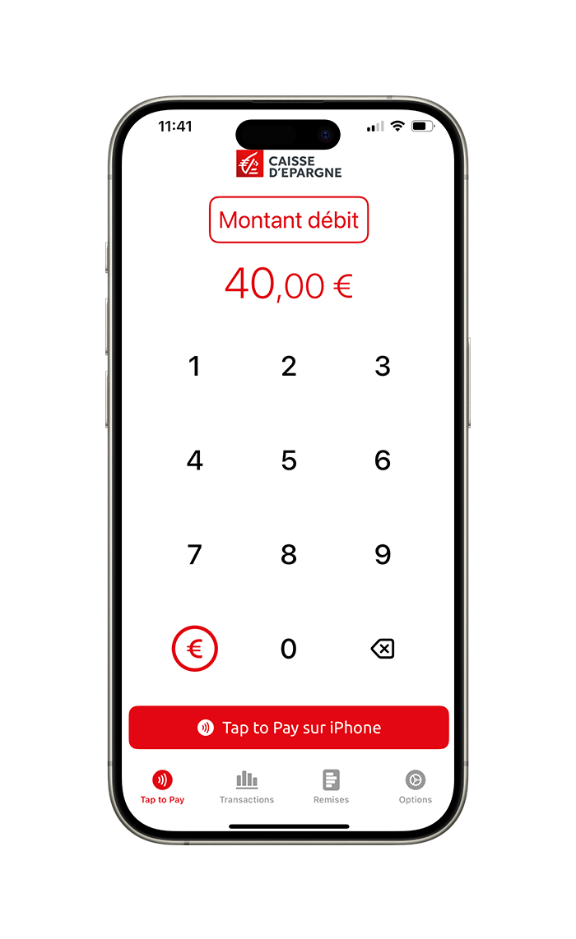
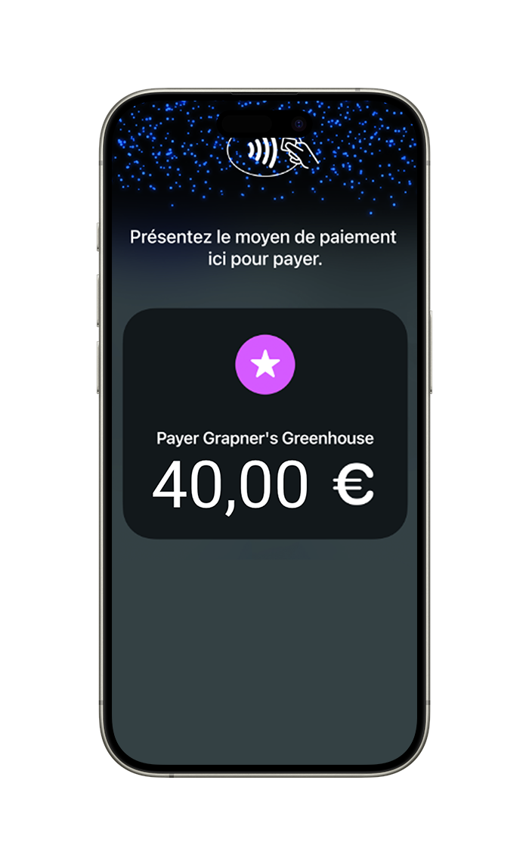
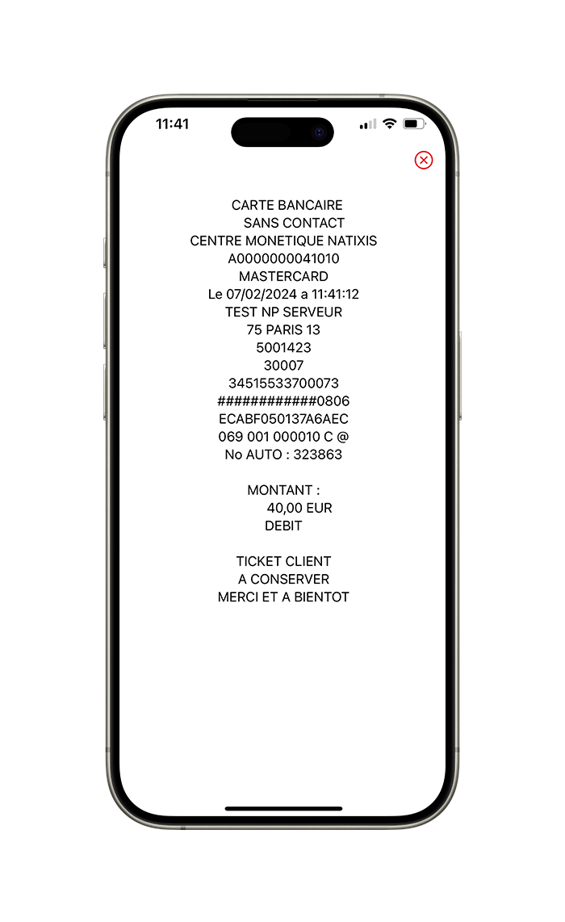
jj
SOLUTION D’ENCAISSEMENT EN PROXIMITÉ
AVEC UN IPHONE
APPLE
L’antenne NFC** de l’iPhone se trouve toujours sur la tête du smartphone.
Moyens de paiements autorisés : Cartes bancaires, Apple Pay, Samsung Pay…
ENCAISSEMENT
4. Votre client peut envoyer le ticket de paiement à son client grâce aux différentes applications disponibles sur son smartphone (email, sms, airdrop..) et consulter la liste de ses transactions.
Les fonds sont ensuite crédités sur le compte de votre client dans les mêmes délais qu’un paiement avec un TPE traditionnel.
1.Votre client saisit le montant à payer et valide le paiement
2. Son client présente sa carte bancaire ou son smartphone près de l’antenne NFC** de son iPhone.
A noter : Le client doit saisir son code confidentiel pour un paiement par carte >50€
3. Le ticket client s’affiche
Utilisez cet outil de démonstration pour montrer à votre client la solution.
*Tap to Pay sur iPhone est disponible sur les smartphones Apple à partir de l’iPhone XS
**NFC (Near Field Communication) : technologie de transmission sans fil qui fonctionne à courte portée et qui permet l'échange d'information entre deux smartphones, ou appareils compatibles. Technologie qu'utilise votre carte bancaire pour le paiement sans contact. Document à usage strictement interne - Ne pas diffuser – Février 2024
Notes:
*Tap to Pay sur iPhone est disponible sur les smartphones Apple à partir de l’iPhone XS
Document à usage strictement interne - Ne pas diffuser – Octobre 2023

Slide 5
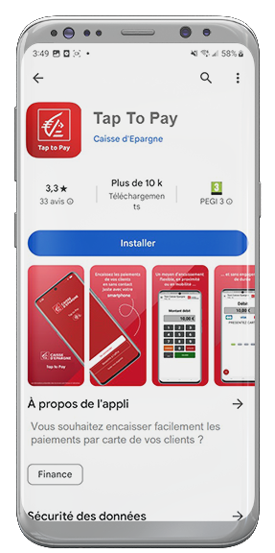
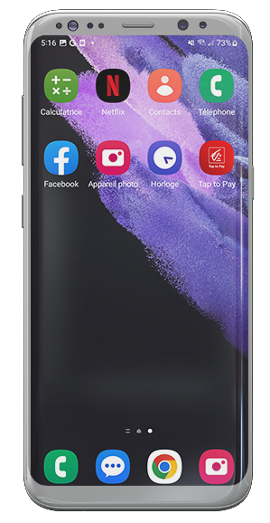
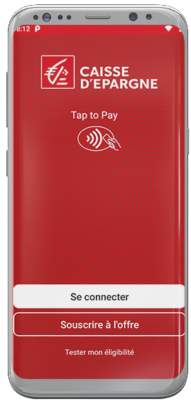
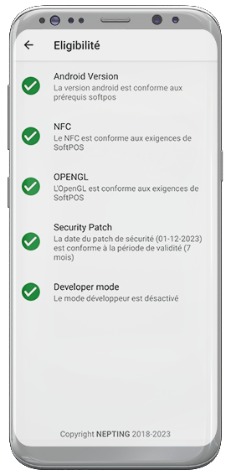
SOLUTION D’ENCAISSEMENT EN PROXIMITÉ
AVEC UN SMARTPHONE ANDROID
ANDROID
TEST COMPATIBILITE SMARTPHONE
RESULTATS
✓
Si toutes les coches sont vertes = le …..smartphone est compatible.
Si l’une des coches est rouge :
Android Version : le commerçant doit effectuer une mise à jour de son smartphone
NFC : le commerçant doit activer son antenne
OPENGL : le commerçant doit effectuer une mise à jour de son smartphone
Security Patch : le commerçant doit effectuer une mise à jour de son smartphone
Developer mode : le commerçant doit désactiver la fonctionnalité
Le commerçant sera informé du mode opératoire à suivre en cas d’une mise à jour à effectuer.
X
X
X
X
X
1. Téléchargez avec lui l’application depuis Goggle Play Store
2.Invitez votre client à ouvrir ensuite l’application Tap to Pay
3. Invitez votre client à cliquer sur le bouton « tester mon éligibilité »
4. Le résultat du test s’affiche
Si le smartphone de votre client est compatible, vous pouvez lui faire souscrire la solution Tap to Pay
IMPORTANT
Si malgré les actions de mise à jour, il reste des coches rouges, cela signifie que le modèle de smartphone est trop ancien et qu’il ne bénéficie plus de mises à jour récentes de la part du constructeur (les mises à jour doivent dater de moins de 7 mois)
*Tap to Pay est disponible sur les smartphones équipés des services Google. IMPORTANT : les smartphones Huawei ne sont pas compatibles avec la solution.
Document à usage strictement interne - Ne pas diffuser – Février 2024

Slide 6
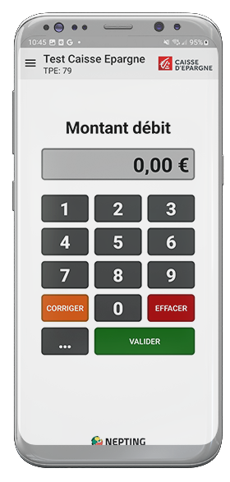
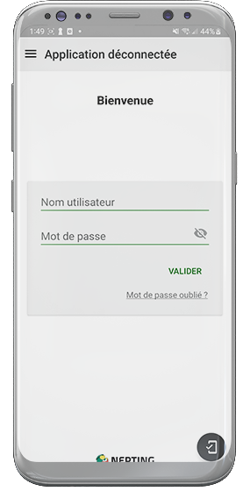
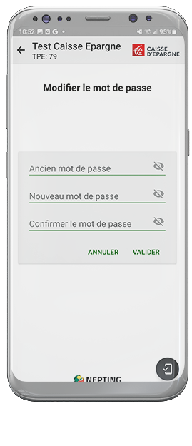

SOLUTION D’ENCAISSEMENT EN PROXIMITÉ
AVEC UN SMARTPHONE ANDROID
ANDROID
SOUSCRIPTION & ENROLEMENT
CONTRAT
1.Faites souscrire à votre client un contrat d’acquisition et un contrat de service Tap to Pay.
Votre client recevra ensuite ses identifiants pour se connecter (après validation des contrats par le Backoffice).
2. Votre client a reçu ses identifiants (login et mot de passe). Il clique sur le bouton
‘’se connecter’’
3.Il se connecte avec les identifiants reçus
4. Il change son mot de passe
5. Tap to Pay est prêt à l’emploi
BON A SAVOIR : Un process de maternage est mis en place pour inciter le client à activer la solution. S’il ne l’utilise pas pendant 13 mois, la solution sera automatiquement clôturée (voir le contrat pour plus de détails).
*Tap to Pay est disponible sur les smartphones équipés des services Google. IMPORTANT : les smartphones Huawei ne sont pas compatibles avec la solution.
Document à usage strictement interne - Ne pas diffuser – Février 2024

Slide 7
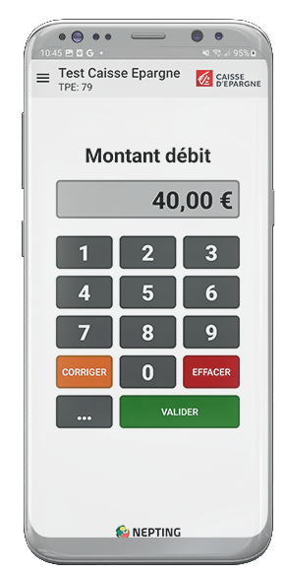
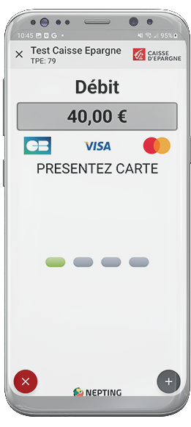
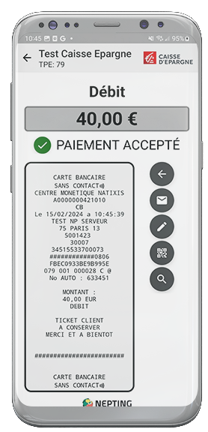
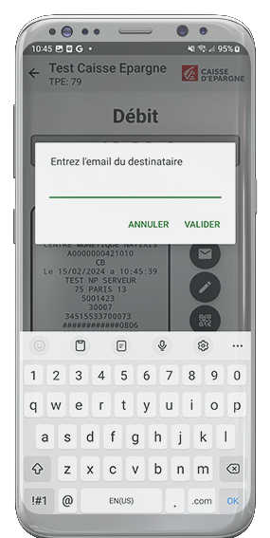
SOLUTION D’ENCAISSEMENT EN PROXIMITÉ
AVEC UN SMARTPHONE ANDROID
ANDROID
ATTENTION : il est parfois difficile de trouver l’emplacement de l’antenne NFC sur un appareil Android. Vous pouvez conseiller à votre client de faire un test de paiement en famille à 1€ avant sa première transaction. Pour information, sur les smartphones Android, l’antenne NFC se trouve en général au dos. Il est parfois nécessaire d’enlever la coque de protection du smartphone pour permettre la détection de la carte de paiement.
Moyens de paiements autorisés : Cartes bancaires, Apple Pay, Samsung Pay, Garmin Pay…
ENCAISSEMENT
1.Votre client saisit le montant à payer et valide le paiement
2. Son client présente sa carte bancaire ou son téléphone près de l’antenne NFC* de son smartphone.
A noter : Le client doit saisir son code confidentiel pour un paiement par carte >50€
4. Votre client peut envoyer le ticket de paiement à son client par email ou bien lui présenter le QR code du ticket à scanner, et consulter la liste de ses transactions.
Les fonds sont ensuite crédités sur le compte de votre client dans les mêmes délais qu’un paiement avec un TPE traditionnel.
3. Le ticket client s’affiche
*Tap to Pay sur iPhone est disponible sur les smartphones Apple à partir de l’iPhone XS –
Document à usage strictement interne - Ne pas diffuser – Février 2024

Slide 8








SOLUTION D’ENCAISSEMENT EN PROXIMITÉ
AVEC UN SMARTPHONE
jj
TARIFICATION
TAP TO PAY*
  Smartphone sans boîtier additionnel
  Encaissement en face à face
  Abonnement uniquement en cas d’utilisation dans le mois.
Encaissement depuis son smartphone via une appli
  Abonnement à 4.90€ HT / mois : facturé uniquement si transaction remisée dans le mois calendaire
  15cts€ HT/ transaction
  Taux de commission bancaire unique :
    1.25% pour les cartes des particuliers
    2.5% pour les cartes business ou hors zone euro
SMILE & PAY
Encaissement depuis son smartphone via un boîtier dédié Smile and Pay
  Smartphone + boîtier Smile and Pay
  Encaissement en face à face
  Sans abonnement
MINI TPE ANDROID
Encaissement depuis un TPE avec accès à tous les services des terminaux de paiement : encaissement de cartes restaurant, chèques vacances…
  Terminal de paiement
  Encaissement en face à face
  Abonnement
SOUSCRIPTION
JPEL EXPRESS
Encaissement à distance depuis son smartphone ou son ordinateur par envoi d’un lien de paiement par email ou sms
  Application mobile ou sur TPE Android
  Encaissement via envoi d’un lien de paiement par email ou sms
  Encaissement à distance
  Selon vos process habituels
  Souscription d'un contrat d’acquisition Tap to Pay *
  Souscription d’un contrat de service Tap to Pay *
*Les smartphones compatibles sont les appareils suivants (un test de compatibilité est disponible sur l’application) : Pour Apple : Tap to Pay sur iPhone est disponible à partir de l’iPhone XS. Pour Android : les smartphones équipés des services Google. Les smartphones Huawei ne sont pas compatibles avec la solution.
Document à usage strictement interne - Ne pas diffuser – Février 2024

Slide 9
SOLUTION D’ENCAISSEMENT EN Proximité
AVEC UN SMARTPHONE
FAQ POUR VOS CLIENTS
Dois-je installer un appareil/lecteur spécifique pour utiliser Tap to Pay* ?
Non justement, c’est l’avantage de cette nouvelle solution : vous utilisez votre smartphone* pour encaisser sans avoir besoin d’installer d’équipement complémentaire. Vous devrez simplement installer l’application Tap to Pay sur votre smartphone depuis votre App Store ou Google Play et vérifier la compatibilité de votre smartphone. Pas de boîtier à brancher : c’est pratique et rapide. Et vous gagnez du temps car vous n’avez pas à attendre de livraison de matériel.
Puis je aussi encaisser sur des salons avec Tap to Pay* ?
Bien sûr. Vous pouvez encaisser où que vous soyez, en France, puisque vous encaissez avec votre smartphone que vous avez toujours sur vous. Vous n’avez pas besoin de vous déplacer avec un appareil autre que votre smartphone . Tap to Pay s’adapte à tous les métiers et aux différentes situations d’encaissement : à l’intérieur ou à l’extérieur du point de vente, au domicile du client, sur des marchés ou des salons.
Jusqu’à quel montant puis-je encaisser avec Tap to pay* ?
Avec Tap to Pay, vous encaissez en sans contact et ce quel que soit le montant (dans la limite des plafonds cartes). Il suffit à votre client de présenter son moyen de paiement (carte bancaire ou smartphone) sur l’antenne NFC** de votre smartphone . Simplement, pour un montant > 50 € par carte bancaire, votre client devra saisir son code confidentiel sur votre smartphone. Une connexion internet correcte est nécessaire.
Avec quelle carte mon client peut-il me régler ?
Toutes les cartes Visa et Mastercard équipées de la technologie « sans contact » sont acceptées. A noter que les cartes Business et cartes étrangères ne permettent pas toutes le paiement en sans contact. Le paiement est également possible via un smartphone (Apple Pay, Samsung Pay, Google Pay…).
L’encaissement avec Tap to Pay* est-il sécurisé ?
Tap to Pay est une solution sécurisée proposée par la Caisse d’Epargne qui respecte les derniers standards sécuritaires/réglementaires.
Pourrai-je accéder à la liste de mes encaissements ?
Vous pourrez suivre vos transactions directement depuis l’appli : vous aurez accès en temps réel à un historique complet de vos transactions.
Comment puis-je laisser une trace de son paiement à mon client ?
Pas de souci pour que votre client puisse conserver une trace de son paiement : à la fin de l’encaissement, vous allez pouvoir lui envoyer son ticket de paiement, s’il le souhaite, par email ou sms via un iPhone ou par email via un Android.
Combien me coûtera Tap to Pay* ? Devrai-je payer un abonnement ?
Tap to Pay est une solution sans engagement de durée. Vous aurez à payer un abonnement de 4,90 € HT par mois uniquement si vous utilisez la solution dans le mois. Vous serez également facturé d’une commission bancaire de 1,25% (pour les cartes de particuliers européennes) et de 15 cts/transaction
Tap to Pay est une solution sans engagement car vous n’avez à investir dans du matériel complémentaire.
*Les smartphones compatibles sont les appareils suivants (un test de compatibilité est disponible sur l’application) : Pour Apple : Tap to Pay sur iPhone est disponible à partir de l’iPhone XS. Pour Android : les smartphones équipés des services Google. Les smartphones Huawei ne sont pas compatibles avec la solution.
**NFC (Near Field Communication) : technologie de transmission sans fil qui fonctionne à courte portée et qui permet l'échange d'information entre deux smartphones, ou appareils compatibles. Technologie qu'utilise votre carte bancaire pour le paiement sans contact.
Document à usage strictement interne - Ne pas diffuser – Février 2024

Slide 10
SOLUTION D’ENCAISSEMENT EN Proximité
AVEC UN SMARTPHONE
DECOUVREZ VOTRE NOUVEL OUTIL DE DEMO TAP TO PAY
TELECHARGEMENT DE L’OUTIL SUR VOTRE iPHONE POUR UNE DEMO EN REEL
Utilisez cet outil de démonstration pour montrer à votre client la solution.
1
  Envoyez le fichier sur votre boite mail accessible depuis votre smartphone.
  Enregistrez le fichier dans les dossiers de votre smartphone
  Ouvrez le fichier et zoomez pour une meilleure immersion
2
3
3 BOUTONS CLIQUABLES
LE PARCOURS PAIEMENT
  Se connecter permet de découvrir les fonctionnalités de l’application et tester les parcours de paiement.
  Souscrire à l’offre renvoie vers une capture d’écran du formulaire de souscription
  Tester mon éligibilité renvoie vers l’écran qui prouve l’éligibilité de l’appareil
  Cliquez sur :
  Le 4 pour un parcours de paiement sans contact (paiement <50€)
  Le 5 pour un parcours de paiement avec saisie du code confidentiel (paiement >50€)

